Slide 1
7 я

Slide 3
«Именно семья признается всеми исследователями основным носителем культурных образцов, наследуемых из поколения в поколение, а также необходимым условием социализации личности. Именно в семье человек обучается социальным ролям, получает основы образования, навыки поведения»!
Фролов С.С.

Slide 4
Семья – носитель культурных традиций.
Основу специфически культурологического изучения семьи составляет культурно-ценностный подход.
Семья в истории традиции приобретала различное ценностное содержание на различных этапах ее становления и развития.
Семья является важнейшим носителем культурных традиций от их становления и развития до распространения.

Slide 5
Ценность - это общепринятое убеждение относительно целей, к которым человек должен стремиться, они составляют основу нравственных принципов.
Культурная норма - это "устойчивое регулятивное образование, которое в этом качестве утверждено, признано и оправдано членами сообщества, а часто даже кодифицировано, то есть облачено в устную или письменную формулу, составляющую часть морального кодекса". [Орлова Э.А.

Slide 6
Культурные ценности семьи
традиции
7 я
спорт
досуг
искусство
быт
книги
ремесло

Slide 7
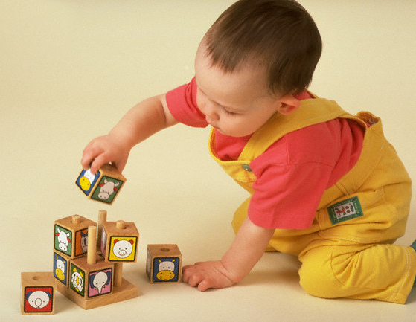
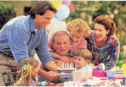
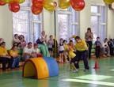
семья

Slide 8
Книга жизни

Slide 9
Время от времени в различных культурах возникают опасения, что может произойти размывание культурного, ценностного ядра, подмена "своих" ценностей "чужими".
Ценности (и на уровне личности, и на уровне общества) обнажаются в ситуации кризиса или конфликта. Между тем, ценности ядра любой культуры невозможно изменить ни доказательством их несостоятельности, ни демонстрацией более привлекательных ценностей.

